Slide 1
Лекція 9.
Сертифікація технічних умов

Slide 2
План:
1.Поняття про сертифікацію;
2. Система сертифікації України ;
3. Проведення сертифікації;
4. Загальні правила проведення сертифікації;
5. Перелік продукції, що підлягає обов'язковій сертифікації;
6. Технологічні умови ;
7. Розробка технічних умов;
8.Порядок сертифікації ТУ;
9.Висновок .

Slide 3
Поняття про сертифікацію
•Сертифікація безпосередньо зв'язана зі стандартизацією. Коли виробник продукції вперше став затверджувати, що вона відповідає вимогам загальноприйнятому стандарту, уже тоді зародилася найпростіша норма сертифікації.
•Сертифікація в перекладі з латині означає "зроблено вірно". Для того щоб переконатися в тім, що продукт "зроблений вірно", треба знати, яким вимогам він повинний відповідати і у який спосіб можливо одержати достовірні докази цієї відповідності. Загальновизнаним способом такого доказу служить сертифікація відповідності.

Slide 4
Система сертифікації України
•В Україні робота із сертифікації стала проводитися після виходу постанови Кабінету Міністрів № 95 від 27.02.92 р. і Декрету Кабінету Міністрів "Про стандартизацію і сертифікацію" у травні 1993 р. На їхній основі були розроблені перші нормативні документи системи сертифікації УкрСЕПРО.
•Зараз в Україні діє більш 30 нормативних документів державної системи сертифікації УкрСЕПРО.
Національним органом, що керує всією роботою з сертифікації в Україні, є Держспоживстандарт. Під його керівництвом розроблені всі нормативні документи державної системи сертифікації УкрСЕПРО (надалі Система). Він активно працює з питань сертифікації в міжнародних, європейських організаціях і Міждержавній Раді з питань метрології, стандартизації і сертифікації СНД.

Slide 5
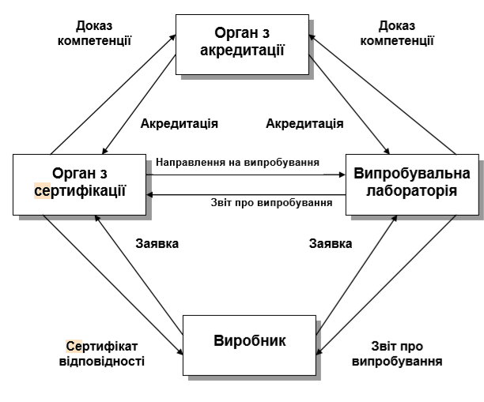
Проведення сертифікації

Slide 6
Загальні правила проведення сертифікації
Згідно ДСТУ 3410-96, сертифікація – процедура, за допомогою якої третя сторона дає письмову гарантію, що продукція, процес або послуга відповідає заданим вимогам. Сертифікація передбачає підтвердження третьою стороною показників, характеристик і властивостей продукції, процесів і послуг на основі випробувань, атестації виробництва і сертифікації систем якості.
У системі УкрСЕПРО передбачається можливість підтвердження відповідності продукції (процесів, послуг) установленим вимогам такими способами.
▪ заповнення декларації відповідності;
▪ заповнення декларації відповідності з наступною реєстрацією в органі сертифікації;
▪ сертифікації продукції, процесів, послуг;
▪ комбінованим способом – шляхом заповнення декларації і сертифікації.

Slide 7
У системі УкрСЕПРО проводиться обов'язкова і добровільна сертифікація продукції (процесів, послуг).
Обов'язкова сертифікація здійснюється на підставі законів і законодавчих положень і забезпечує доказ відповідності товару (процесу, послуги) вимогам технічних регламентів, обов'язковим вимогам стандартів. Оскільки обов'язкові вимоги цих нормативних документів відносяться до безпеки, охорони здоров'я людей і навколишнього середовища, то основним аспектом обов'язкової сертифікації є безпека і екологічність. У закордонних країнах діють прямі закони щодо безпеки виробів (наприклад, Директиви ЄС). Тому обов'язкова сертифікація проводиться на відповідність зазначеним у них вимогам (безпосередньо або з посиланням на стандарт).

Slide 8
Добровільна сертифікація проводиться з ініціативи юридичних або фізичних осіб на договірних умовах між заявником і органом з сертифікації в системах добровільної сертифікації. Допускається проведення добровільної сертифікації в системах обов'язкової сертифікації органами з обов'язкової сертифікації. Нормативний документ, на відповідність якому здійснюються випробування при добровільній сертифікації, вибирається, як правило, заявником. Заявником може бути виготовлювач, постачальник, продавець, споживач продукції. Системи добровільної сертифікації найчастіше поєднують виготовлювачів і споживачів продукції, зацікавлених у розвитку торгівлі на основі довгострокових партнерських відносин.

Slide 9
Перелік продукції, що підлягає обов'язковій сертифікації, визначається Кабінетом Міністрів України. В даний час цей перелік містить кілька сотень найменувань виробів, у тому числі продукції широкого вжитку: * харчова продукція і продовольча сировина (40 найменувань); * готельні послуги і послуги харчування, що надаються суб'єктами туристичної діяльності; * побутова електроапаратура; * засоби обчислювальної техніки; * спеціальні засоби самозахисту; * устаткування технологічне для харчовий, м'ясомолочної промисловості, підприємств торгівлі, громадського харчування і харчоблоків; * медична техніка; * іграшки; * мийні засоби; * засоби зв'язку; * кінофототехніка; * посуд з чорних і кольорових металів, порцеляни, фаянсу і скла; * товари легкої промисловості; * будівельні матеріали, вироби і конструкції; а також інша продукція, що може бути джерелом небезпеки для людей, їхнього майна і навколишнього середовища.

Slide 10
Технологічні умови
Технічні умови – документ, що встановлює технічні вимоги, яким повинні відповідати продукція, процеси або послуги. Технічні умови можуть бути стандартом, частиною стандарту або окремим документом; стандарт підприємства на продукцію, що випускається, в якому встановлюються вимоги до продукції, що забезпечують її якість і безпеку.

Slide 11
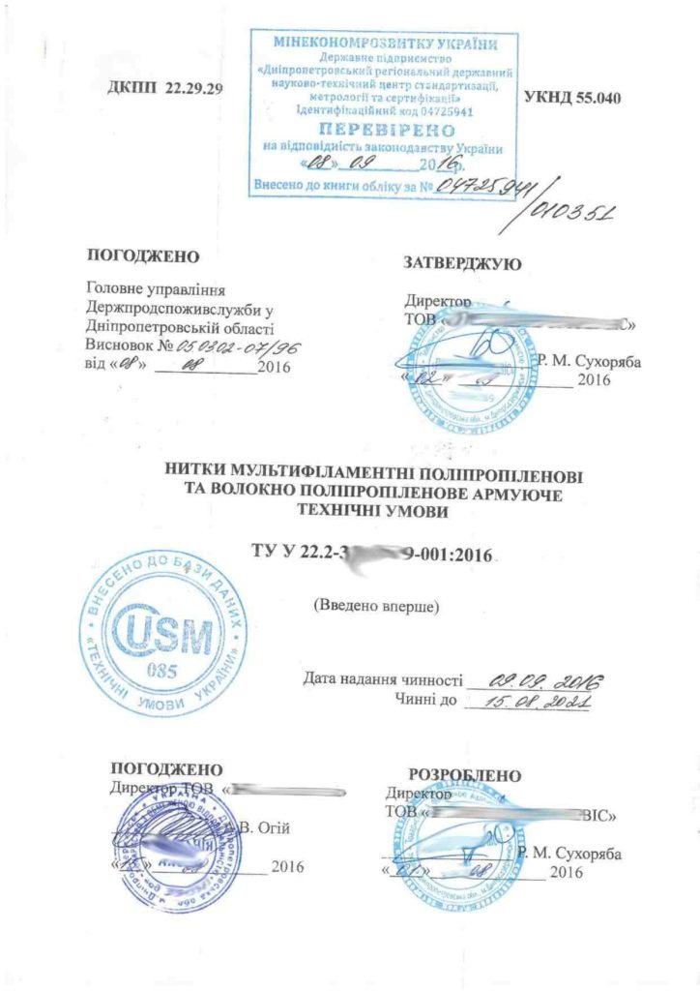

Slide 12
Розробка технічних умов
Необхідність розробки технічних умов з’являється в разі, якщо продукція, що випускається, не відповідає нормам ДСТУ, або на зовсім нову на ринку продукцію, на яку немає національних стандартів.
ТУ можна розробляти як на 1 виріб, так і відразу на кілька матеріалів, речовин, виробів (включаючи серійне виробництво). При цьому вони не повинні знаходиться в протиріччі з обов’язковими стандартами, що поширюються на цей виріб. Сформульовані в ТУ вимоги повинні бути не нижче, ніж технічні характеристики і показники для відповідних груп товарів, на які ДСТУ.

Slide 13
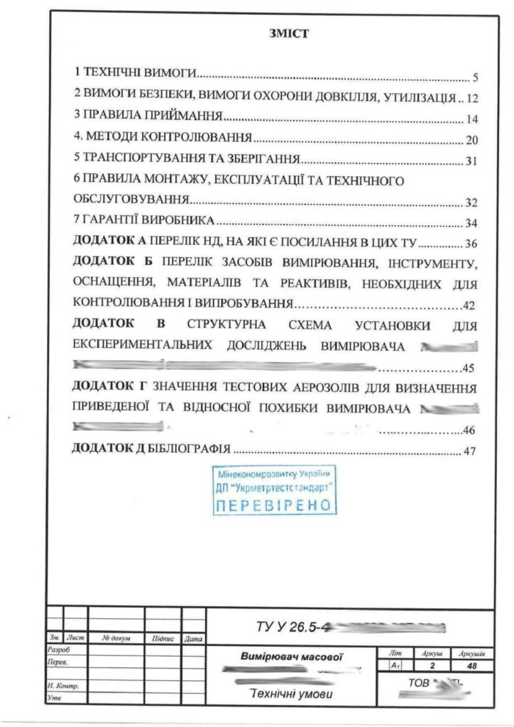
В Україні з початку 2019 року у зв’язку зі скасуванням ГОСТів розробка ТУ отримала ще більшої актуальності, оскільки це єдиний вихід для виробника описати характеристики та вимоги до продукції, що випускається.

Slide 14
•ТУ це документ, що регламентує процес виробництва і встановлює стандарти якості. Він обов’язковим для виконання на конкретному підприємстві.
•Крім того, в нього входить опис процедур, за допомогою яких можливість визначити, яким чином виконуються ці вимоги і чи виконуються взагалі.
Технічні умови для виробника стають документом, в якому формулюються вимоги, згідно з якими налаштовується техпроцес виробництва: починаючи створенням оригінал-макету і закінчуючи поставками готової продукції до замовників. У них визначаються обов’язки виготовлювача перед споживачем в області дотримання рівня якості продукції, який мав би бути нижче, ніж зазначено в ТУ.
Також в ТУ формулюються правила приймання товару і способи контролю якості продукції, щоб можна було попередити розбіжності щодо рівня якості між споживачем і виробником продукції.

Slide 15
Розробляти технічні умови може як виробник, так і залучена стороння організація.
Посилання на технічні умови України в цивільно-правових договорах рекомендують юристи. У договорі поставки, наприклад, можна деталізувати якість продукту, його упаковку, спосіб транспортування, посилаючись на документи організації-виробника, зокрема, на ТУ.
Кожен виробник зобов’язаний скласти програму виробничого контролю продукції, в якій вказуються всі види продукції, що випускається, контрольовані показники, періодичність контролю, а також методи випробувань, що використовуються для визначення тих чи інших показників.

Slide 16
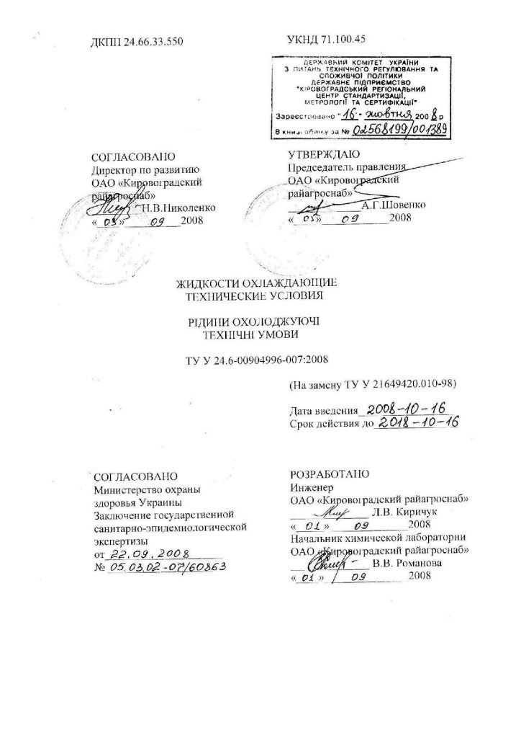

Slide 17
Оскільки в технічних умовах прописані всі аспекти виробництва, упаковки, маркування, транспортування і зберігання продукції, то вони будуть корисні виробнику на всіх етапах виробництва і реалізації продукції.
Таким чином, процес розробки і реєстрації ТУ являє собою систему послідовних дій. Він вимагає не тільки професійного підходу, а й знання практики проходження встановлених процедур.
Технічні умови України досить складний документ, розробити який може тільки підготовлений фахівець, що володіє достатнім багажем знань. Інакше розробка технічних умов, їх узгодження і реєстрація може затягнутися на довгий час адже Держстандарт України вимагатиме приведення документа до всіх прийнятим стандартам! Тому для прискорення реєстрації та узгодження ТУ виробники найчастіше звертаються до послуг організацій, що спеціалізуються на розробці і узгодженні технічних умов.

Slide 18
Порядок сертифікації ТУ
Атестація виробництва проводиться як один з найголовніших етапів проведення сертифікації продукції, що випускається серійно і масово надходить споживачеві. Вона визначає технічну можливість підприємства щодо забезпечення стабільного випуску продукції, яка відповідає вимогам нормативних документів, що на неї поширюються. Атестація виробництва проводиться з ініціативи підприємства або за вимогою органа з сертифікації. Вона припускає одержання кількісної оцінки стабільності підтримки (відтворення) показників продукції. Для показників, що підтверджуються сертифікацією, повинні бути рекомендації з оптимальної кількості зразків (проб, вибірок), що випробуються з метою сертифікації, способу і правил добору, а також порядку проведення технічного нагляду за виробництвом сертифікованої продукції. Атестація виробництва в Системі проводиться органом по сертифікації продукції, а при його відсутності – організацією, що з доручення Держспоживстандарту України виконує його функції.

Slide 19
Підприємство, яке збирається атестувати виробництво продукції в Системі, повинне відповідно до ДСТУ 3414-96 мати повний комплект технічної документації на продукцію і її виробництво. Склад технічної документації визначається особливостями продукції і технологією виробництва. Підприємство до початку атестації повинне мати документи, у яких зазначені відомості відносно: ▪ організації контролю якості; ▪ організації контролю за випуском продукції; ▪ структури відповідальності виробничого персоналу перед керівництвом більш високого рівня за якість виготовлення продукції і виконання робіт;
▪ системи контролю якості в ході технологічного процесу, включаючи контроль матеріалів і комплектуючих виробів; ▪ системи контролю за внесенням змін у технічну документацію на продукцію; ▪ засобів вимірювання, контролю за випробувальним устаткуванням, що використовується при виробництві продукції; ▪ системи перевірки засобів вимірювання і контролю випробувального устаткування; ▪ порядку формування і позначення партії продукції, що випускається, порядку формування і позначення вибірки з партії для випробування або контролю; ▪ порядку реєстрації результатів контролю або випробувань, складання, твердження і збереження протоколів випробувань; ▪ порядку, що забезпечує випуск тільки тих партій продукції, що відповідають вимогам нормативно-технічної документації. Крім того, до проведення атестації підприємство повинне розробити інструкцію з атестації технічних можливостей відповідно до РНД 50-006-93.

Slide 20
Висновок :
1.Технічні умови України це стандарт підприємства на продукцію, що випускається, в якому встановлюються вимоги до продукції, що забезпечують її якість і безпеку.
2. В Україні з початку 2019 року у зв’язку зі скасуванням ГОСТів розробка ТУ отримала ще більшої актуальності, оскільки це єдиний вихід для виробника описати характеристики та вимоги до продукції, що випускається
3. ТУ це документ, що регламентує процес виробництва і встановлює стандарти якості. Він обов’язковим для виконання на конкретному підприємстві.
4. Розробляти технічні умови може як виробник, так і залучена стороння організація.
5.Сертифікація технічних умов проходитьза правилами сертифікації в Україні

